Slide 1
Технологія Ethernet Передача даних в локальній мережі
Технологія Ethernet
Підрівні LCC та MAC
Протокол ARP
Обладнання рівня доступу та способи зв'язку у локальній мережі
Обладнання рівня розподілення та способи міжмережевого зв'язку
Планування, впровадження та перевірка локальної мережі

Slide 2
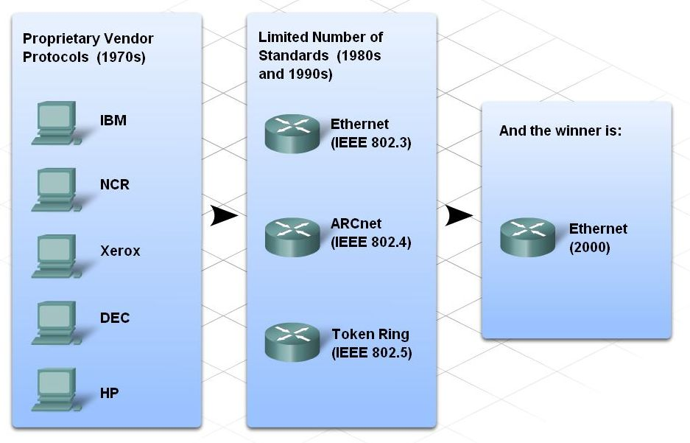
Технологія локальних мереж Ethernet
Стандартизація протоколів локальних мереж

Slide 3
Технологія Ethernet
Ethernet –
Найпоширеніша технологія LAN мереж
Працює на канальному та фізичному рівнях
Сімейство мережевих технологій, які регламентуються стандартами IEEE 802.2 і 802.3
Підтримує передачу даних на швидкостях 10, 100, 1000, 10,000, 40,000, та 100,000 Mbps (100 Gbps)
Ethernet стандарти –
Визначають протоколи канального рівня та технології фізичного рівня
Визначають два окремих підрівні канального рівня – LLC та MAC
Notes:
Section 5.1.1.1

Slide 4
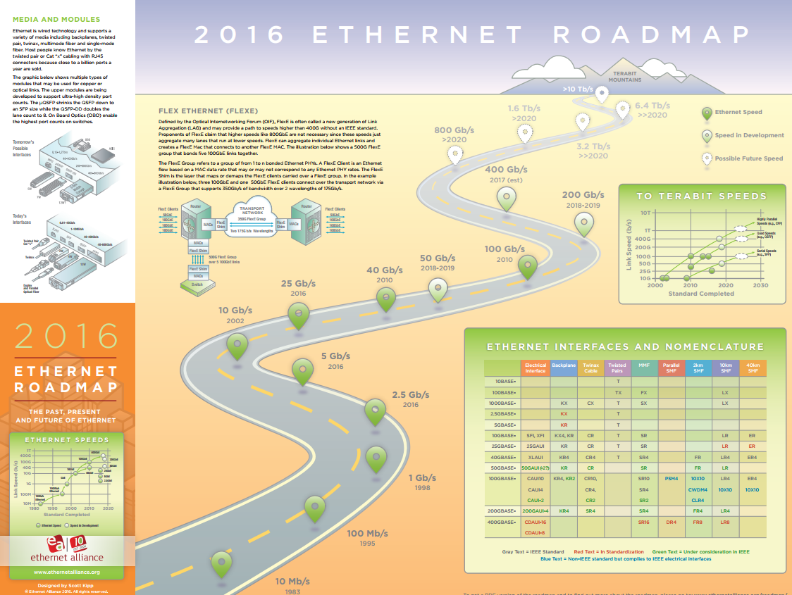
Технологія Ethernet
Плани розвитку
Notes:
Section 5.1.1.1

Slide 5
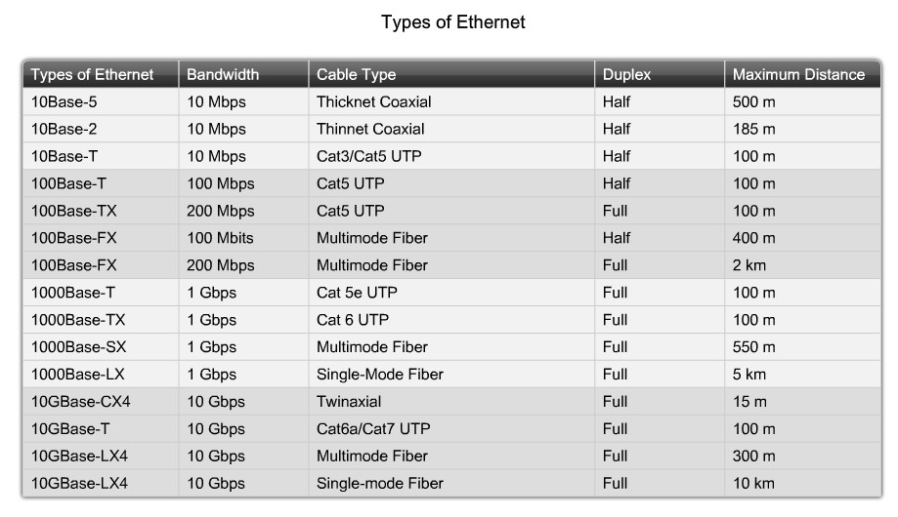
Особливості Ethernet
Типи Ethernet

Slide 6
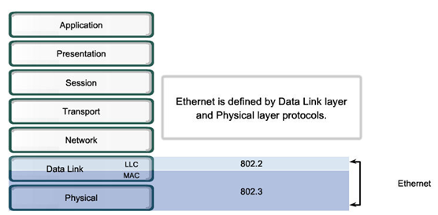
Підрівні LLC та MAC
Notes:
Section 5.1.1.1

Slide 7
Підрівні LLC та MAC
LLC
Забезпечує зв’язок між верхнім та нижнім рівнями
Отримує дані від мережевого протоколу і додає керуючу інформацію, щоб допомогти доставити пакет до вузла призначення
MAC
Нижній підрівень канального рівня
Реалізовується апаратно
Дві основні функції:
Інкапсуляція даних
Контроль доступу до середовища
Notes:
Section 5.1.1.1

Slide 8
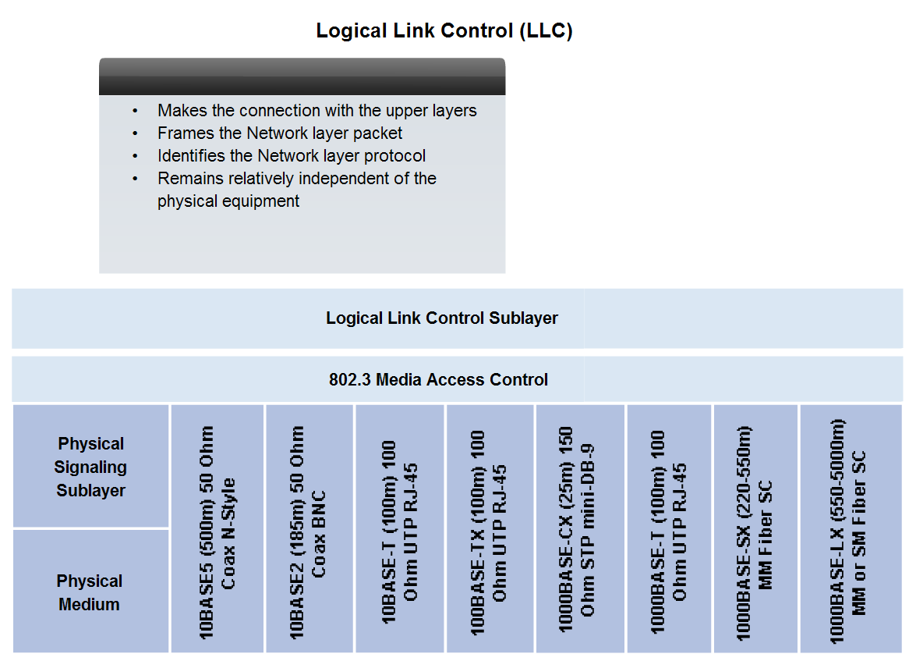
Особливості Ethernet
Logic Link Control – комунікація з верхніми рівнями

Slide 9
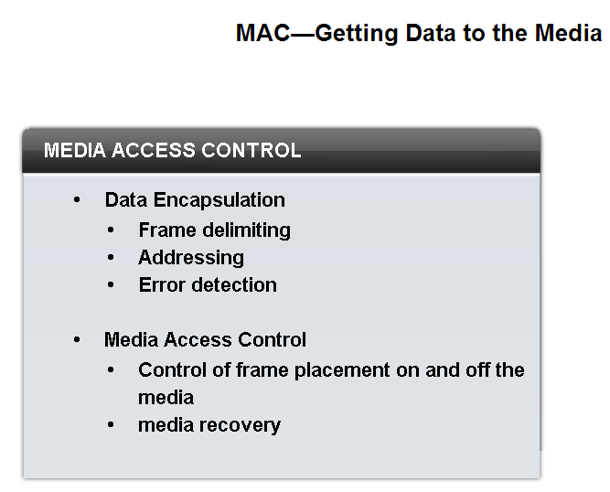
Особливості Ethernet
Media Access Control (MAC)

Slide 10
Ethernet Operation MAC Sublayer
Data encapsulation
Frame assembly before transmission and frame disassembly upon reception of a frame
MAC layer adds a header and trailer to the network layer PDU
Provides three primary functions:
Frame delimiting – identifies a group of bits that make up a frame, synchronization between the transmitting and receiving nodes
Addressing – each Ethernet header added in the frame contains the physical address (MAC address) that enables a frame to be delivered to a destination node
Error detection - each Ethernet frame contains a trailer with a cyclic redundancy check (CRC) of the frame contents
Notes:
Section 5.1.1.2

Slide 11
Ethernet Operation MAC Sublayer
Media Access Control
Responsible for the placement of frames on the media and the removal of frames from the media
Communicates directly with the physical layer
If multiple devices on a single medium attempt to forward data simultaneously, the data will collide resulting in corrupted, unusable data
Ethernet provides a method for controlling how the nodes share access through the use a Carrier Sense Multiple Access (CSMA) technology
Notes:
Section 5.1.1.2

Slide 12
Ethernet Operation Media Access Control
Carrier Sense Multiple Access (CSMA) process
Used to first detect if the media is carrying a signal
If no carrier signal is detected, the device transmits its data
If two devices transmit at the same time - data collision
Notes:
Section 5.1.1.3

Slide 13
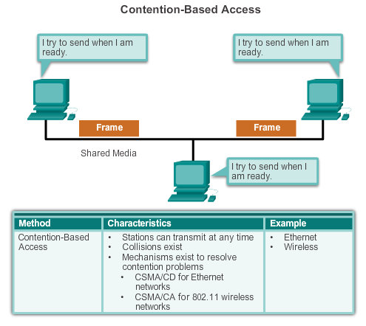
Ethernet Operation Media Access Control
Notes:
Section 5.1.1.3

Slide 14
Ethernet Operation Media Access Control
The two commonly used methods are:
CSMA/Collision Detection
The device monitors the media for the presence of a data signal
If a data signal is absent, indicating that the media is free, the device transmits the data
If signals are then detected that show another device was transmitting at the same time, all devices stop sending and try again later
While Ethernet networks are designed with CSMA/CD technology, with today’s intermediate devices, collisions do not occur and the processes utilized by CSMA/CD are really unnecessary
Wireless connections in a LAN environment still have to take collisions into account
Notes:
Section 5.1.1.3

Slide 15
Ethernet Operation Media Access Control
The two commonly used methods are:
CSMA/Collision Avoidance (CSMA/CA) media access method
Device examines the media for the presence of data signal - if the media is free, the device sends a notification across the media of its intent to use it
The device then sends the data.
Used by 802.11 wireless networking technologies
Notes:
Section 5.1.1.3

Slide 16
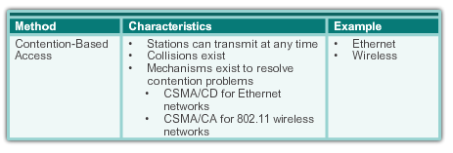
Ethernet Operation Media Access Control
Notes:
Section 5.1.1.3

Slide 17
MAC адреса - ідентифікатор Ethernet
Ethernet MAC адреса - 48-бітове двійкове значення, виражене у вигляді 12 шістнадцяткових чисел
IEEE вимагає від постачальників дотримання двох простих правил:
всі MAC-адреси повинні в обов'язковому порядку використовувати ідентифікатор OUI постачальника у вигляді перших 3 байтів;
всім MAC-адресам з одним і тим же OUI повинно бути присвоєно унікальне значення (код виробника або серійний номер), яке вказується у вигляді останніх 3 байтів.
Notes:
Section 5.1.1.4

Slide 18
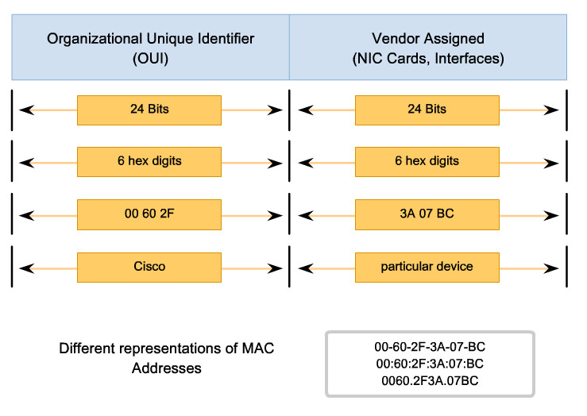
Структура МАС адреси

Slide 19
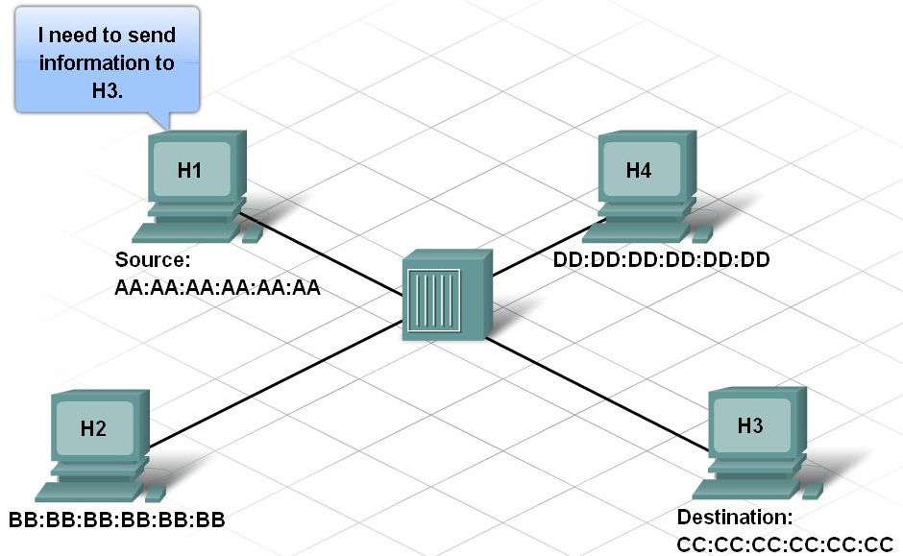
Передавання Ethernet кадрів
Фізична адресація визначає джерело, приймач і канал на мережі Ethernet

Slide 20
Ethernet Operation Frame Processing
MAC addresses assigned to workstations, servers, printers, switches, and routers
Example MACs: 00-05-9A-3C-78-00, 00:05:9A:3C:78:00, or 0005.9A3C.7800.
Forwarded message to an Ethernet network, attaches header information to the packet, contains the source and destination MAC address
Each NIC views information to see if the destination MAC address in the frame matches the device’s physical MAC address stored in RAM
No match, the device discards the frame
Matches the destination MAC of the frame, the NIC passes the frame up the OSI layers, where the decapsulation process takes place
Notes:
Section 5.1.1.5

Slide 21
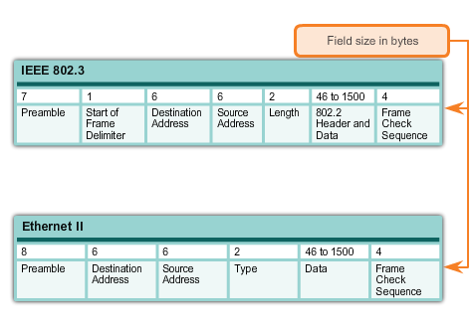
Атрибути Ethernet кадрів
Ethernet додає заголовки і трейлери до PDU рівня 3
Швидкість перших версії Ethernet 10 Мбіт/с.
Новітні версії Ethernet працюють зі швидкістю 100 Гбіт/с
Ethernet II is the Ethernet frame format used in TCP/IP networks.
Notes:
Section 5.1.2.1

Slide 22
Розмір Ethernet кадрів
Ethernet II та IEEE 802.3 стандарти визначають мінімальний розмір кадру 64 байти і максимальний 1518 байт
Кадр з довжиною менше 64 байт вважається “фрагментом колізії”, або “карликовим кадром”
Кадри меншої або більшої довжини відхиляються приймаючими станціями
На фізичному рівні різні версії Ethernet можуть використовувати різні способи виявлення й передавання даних в середовище передачі
Notes:
Section 5.1.2.2

Slide 23
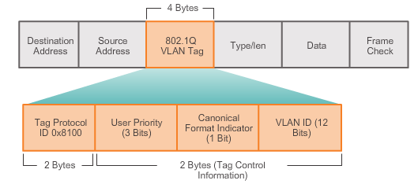
Розмір Ethernet кадрів
Поле 802.1Q VLAN tag
Notes:
Section 5.1.2.2

Slide 24
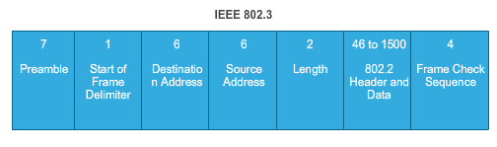
Cтруктура Ethernet кадру
Preamble and Start Frame Delimiter Fields
Used for synchronization between the sending and receiving devices
Length/Type Field
Defines the exact length of the frame's data field/ describes which protocol is implemented
Data and Pad Fields
Contain the encapsulated data from a higher layer, an IPv4 packet
Notes:
Section 5.1.2.3

Slide 25
Cтруктура Ethernet кадру
Frame Check Sequence Field
Used to detect errors in a frame with cyclic redundancy check (4 bytes), if calculations match at source and receiver, no error occurred.
Notes:
Section 5.1.2.3

Slide 26
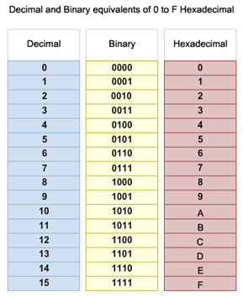
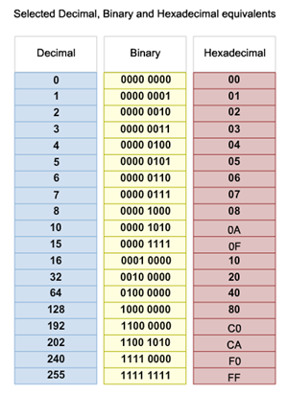
MAC Addresses and Hexadecimal
Notes:
Section 5.1.3.1

Slide 27
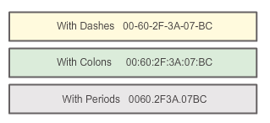
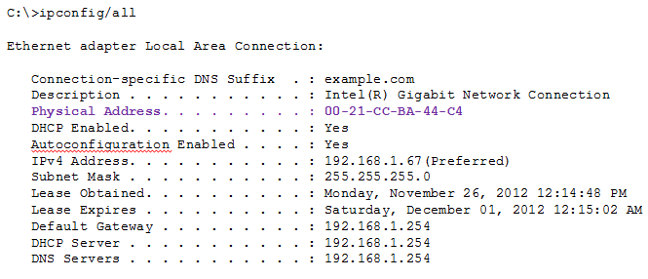
Представлення MAC адрес
Notes:
Section 5.1.3.2

Slide 28
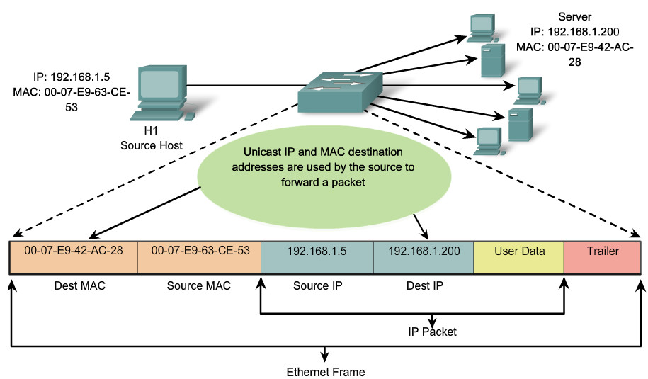
Методи передачі кадрів Ethernet
Одноадресна передача

Slide 29
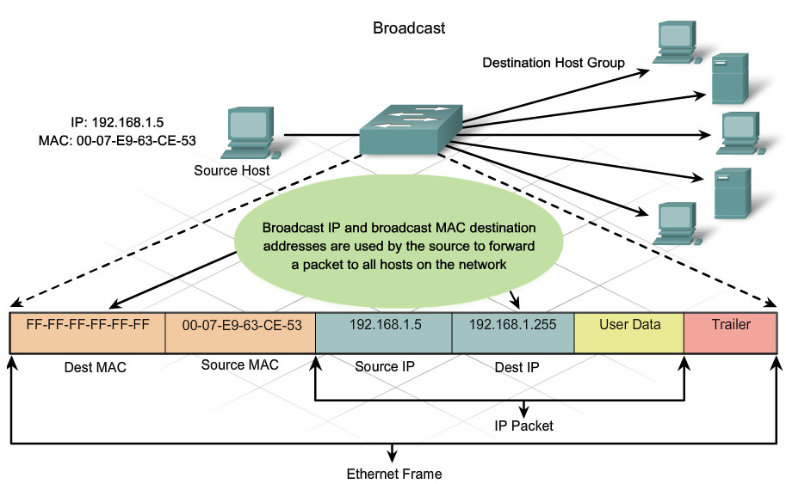
Методи передачі кадрів Ethernet
Широкомовна передача

Slide 30
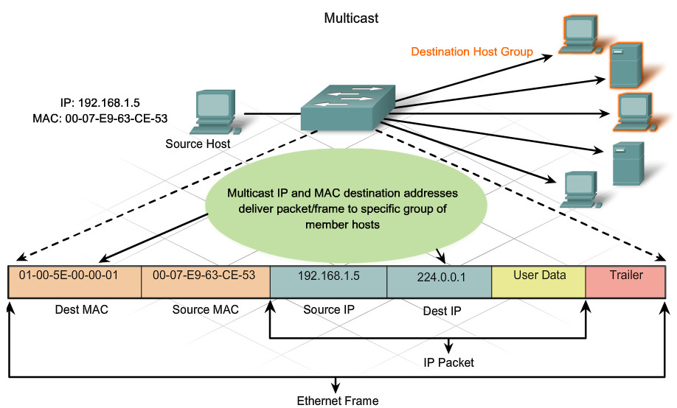
Методи передачі кадрів Ethernet
Групова передача

Slide 31
MAC та IP адреси
MAC адреса
Постійна, не змінюється при переході з мережі в мережу
Схожа на ім’я людиниSimilar to the name of a person
Known as physical address because physically assigned to the host NIC
IP адремса
Similar to the address of a person
Based on where the host is actually located
Known as a logical address because assigned logically
Assigned to each host by a network administrator
Both the physical MAC and logical IP addresses are required for a computer to communicate just like both the name and address of a person are required to send a letter
Notes:
Section 5.1.4.1

Slide 32
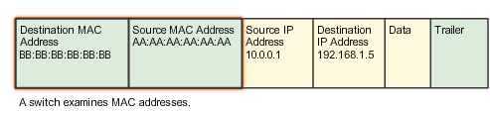
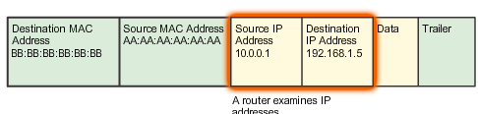
Ethernet MAC End-to-End Connectivity, MAC, and IP
Notes:
Section 5.1.4.2

Slide 33
5.2 Address Resolution Protocol

Slide 34
ARP Introduction to ARP
ARP Purpose
Sending node needs a way to find the MAC address of the destination for a given Ethernet link
The ARP protocol provides two basic functions:
Resolving IPv4 addresses to MAC addresses
Maintaining a table of mappings
Notes:
Section 5.2.1.1

Slide 35
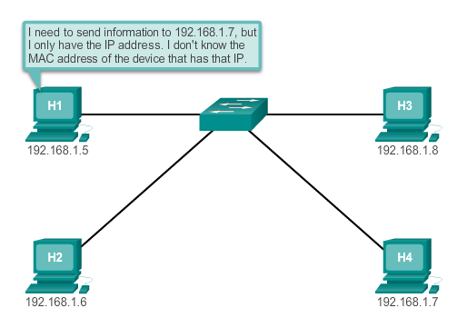
ARP Introduction to ARP
Notes:
Section 5.2.1.1

Slide 36
ARP ARP Functions/Operation
ARP Table –
Used to find the data link layer address that is mapped to the destination IPv4 address
As a node receives frames from the media, it records the source IP and MAC address as a mapping in the ARP table
ARP request –
Layer 2 broadcast to all devices on the Ethernet LAN
The node that matches the IP address in the broadcast will reply
If no device responds to the ARP request, the packet is dropped because a frame cannot be created
Static map entries can be entered in an ARP table, but this is rarely done
Notes:
Section 5.2.1.2/5.2.1.3

Slide 37
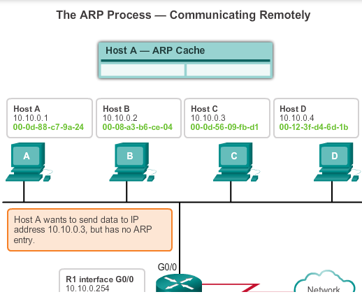
ARP ARP Functions/Operation
Notes:
Section 5.2.1.3

Slide 38
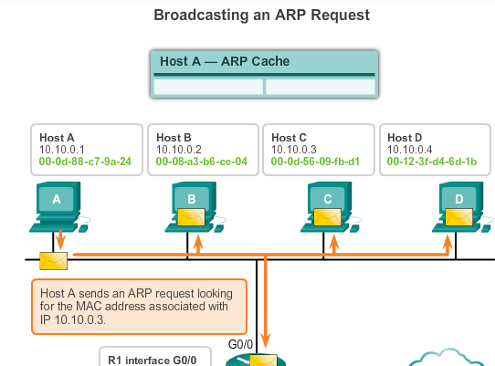
ARP ARP Functions/Operation
Notes:
Section 5.2.1.3

Slide 39
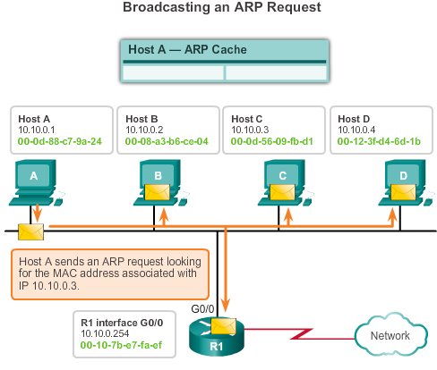
ARP ARP Functions/Operation
Notes:
Section 5.2.1.2/5.2.1.3

Slide 40
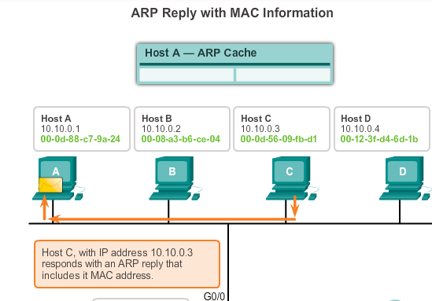
ARP ARP Functions/Operation
Notes:
Section 5.2.1.3

Slide 41
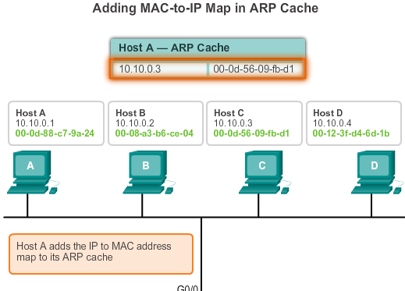
ARP ARP Functions/Operation
Notes:
Section 5.2.1.3

Slide 42
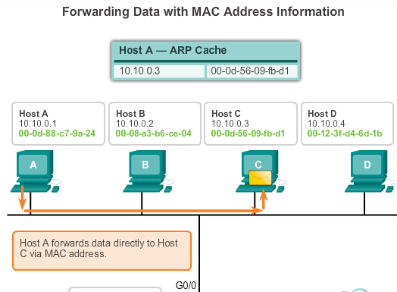
ARP ARP Functions/Operation
Notes:
Section 5.2.1.3

Slide 43
ARP ARP Role in Remote Communication
If the destination IPv4 host is on the local network, the frame will use the MAC address of this device as the destination MAC address
If the destination IPv4 host is not on the local network, the source uses the ARP process to determine a MAC address for the router interface serving as the gateway
In the event that the gateway entry is not in the table, an ARP request is used to retrieve the MAC address associated with the IP address of the router interface
Notes:
Section 5.2.1.4

Slide 44
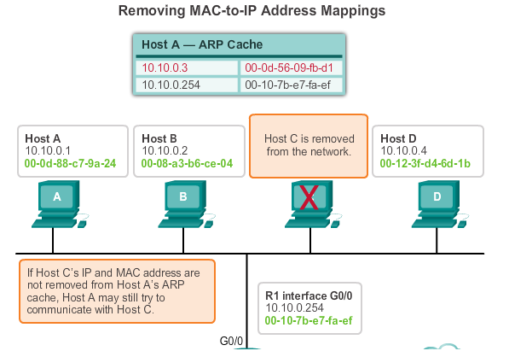
ARP Removing Entries from an ARP Table
ARP cache timer removes ARP entries that have not been used for a specified period of time
Commands may also be used to manually remove all or some of the entries in the ARP table
Notes:
Section 5.2.1.5

Slide 45
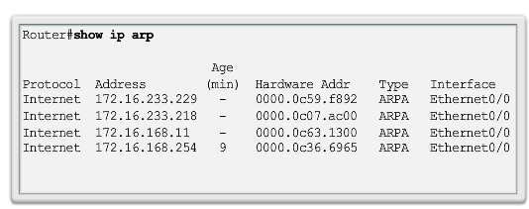
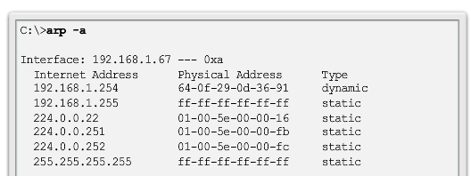
ARP ARP Tables on Networking Devices
Notes:
Section 5.2.1.6

Slide 46
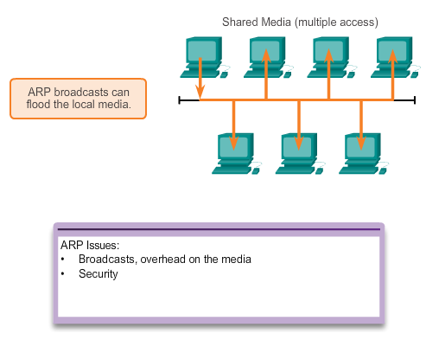
ARP Issues How ARP Can Create Problems
Notes:
Section 5.2.2.1

Slide 47
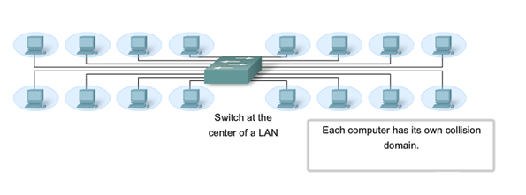
ARP Issues Mitigating ARP Problems
Notes:
Section 5.2.2.2

Slide 48
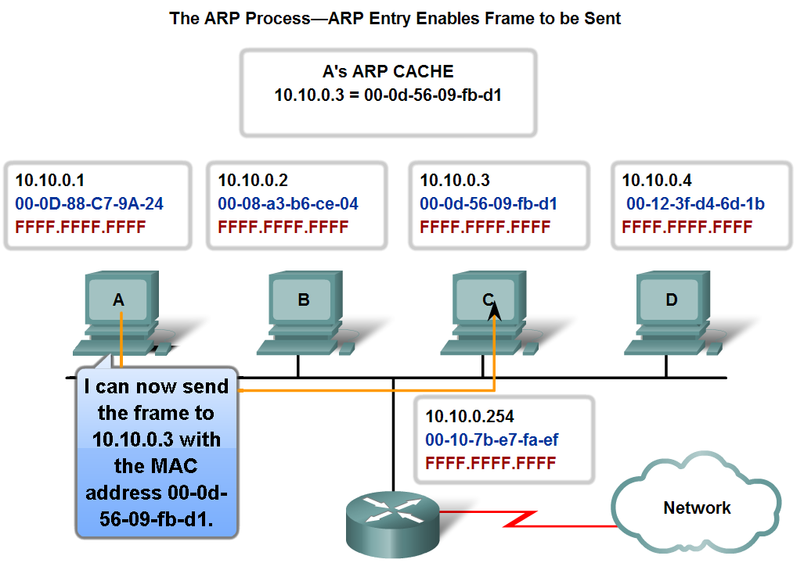
Протокол ARP-Address Resolution Protocol
Прив'язка IP адреси до MAC адреси

Slide 49
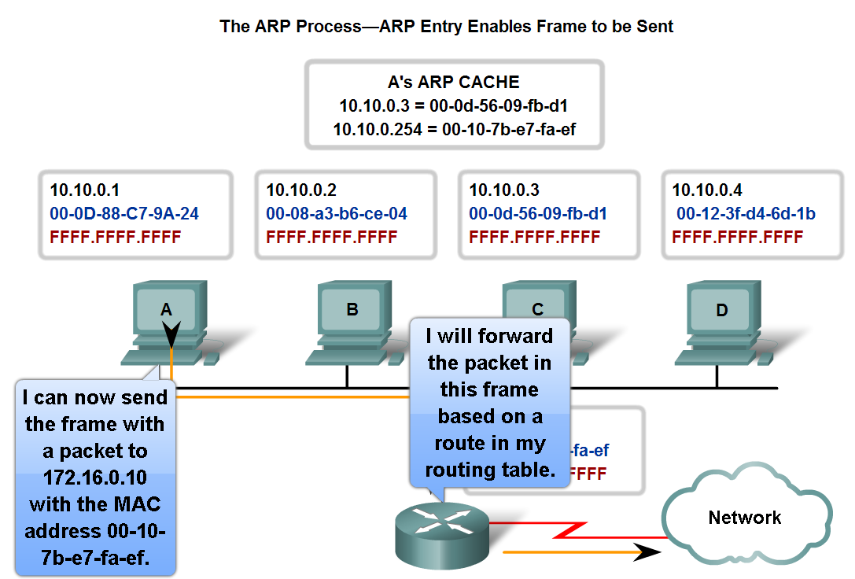
Протокол ARP-Address Resolution Protocol
ARP – вузол призначення за межами LAN

Slide 50
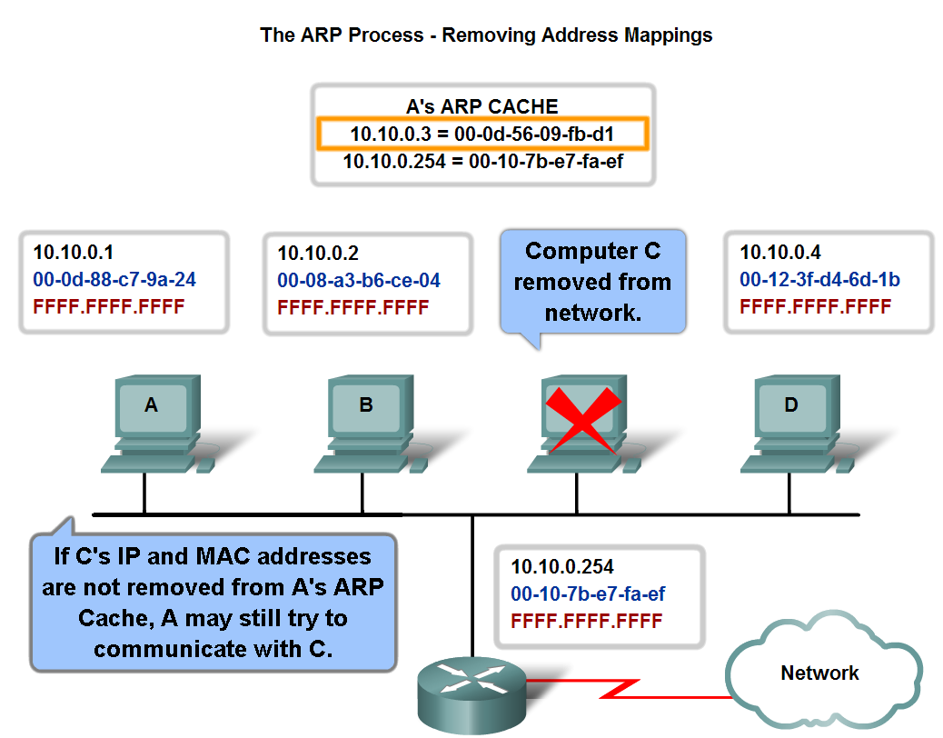
Протокол ARP-Address Resolution Protocol
ARP – видалення Address Mappings

Slide 51
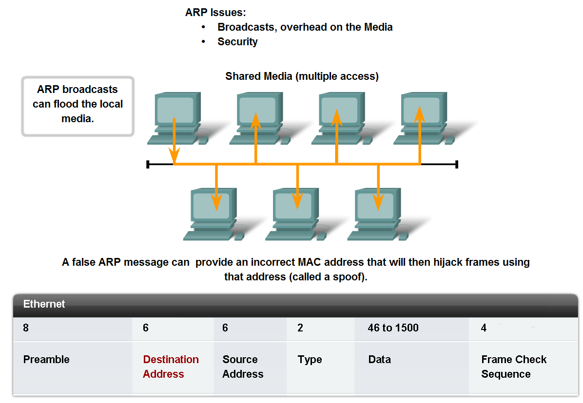
Протокол ARP-Address Resolution Protocol
ARP Broadcasts та безпека

Slide 52
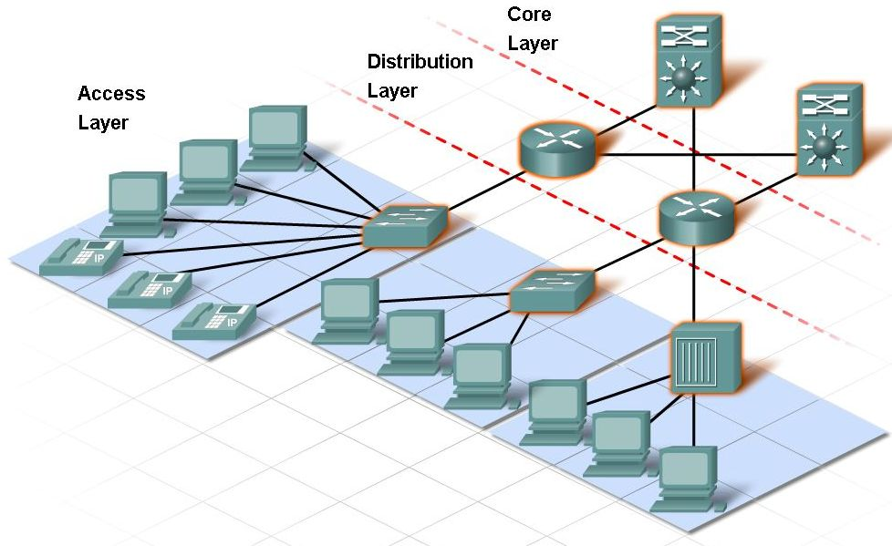
Технологія локальних мереж Ethernet
Ієрархічна структура мереж Ethernet

Slide 53
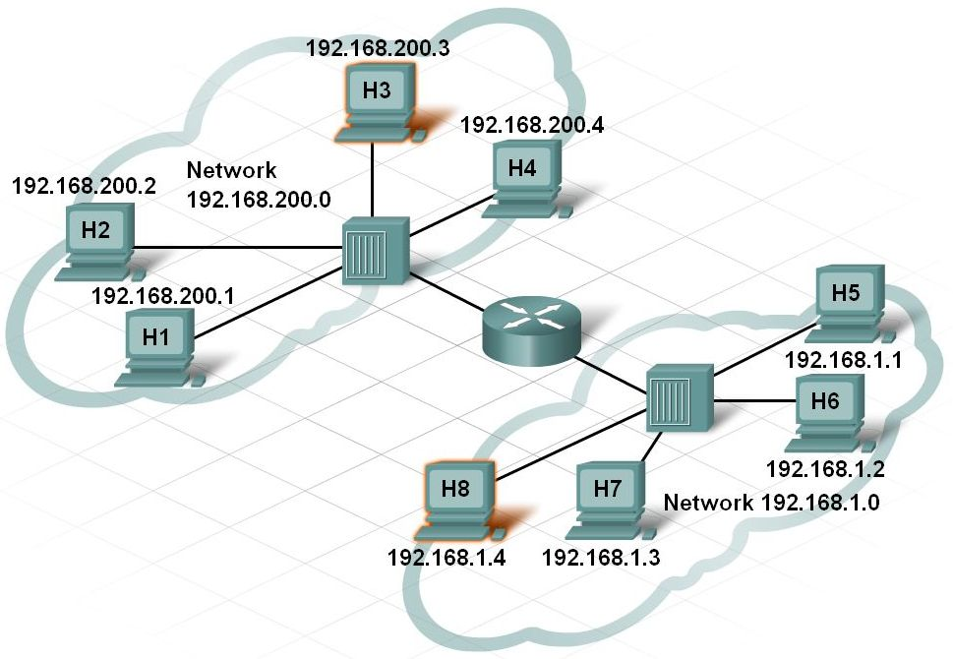
Технологія локальних мереж Ethernet
Логічна мережева адреса, розташування вузла в мережі

Slide 54
Рівень доступу
Рівень доступу в мережі Ethernet

Slide 55
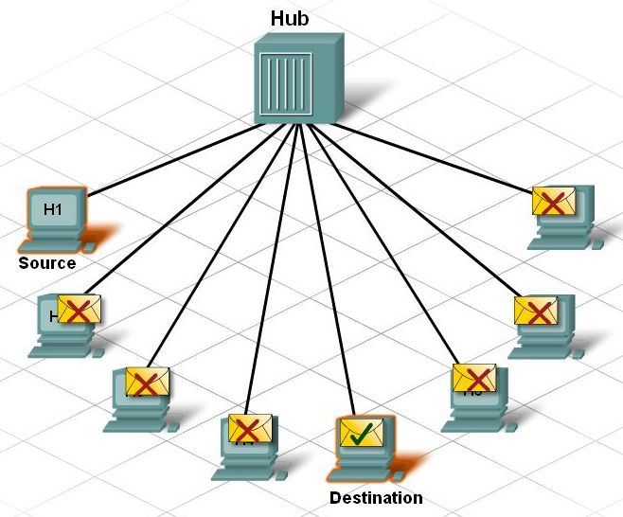
Рівень доступу
Принцип роботи концентраторів

Slide 56
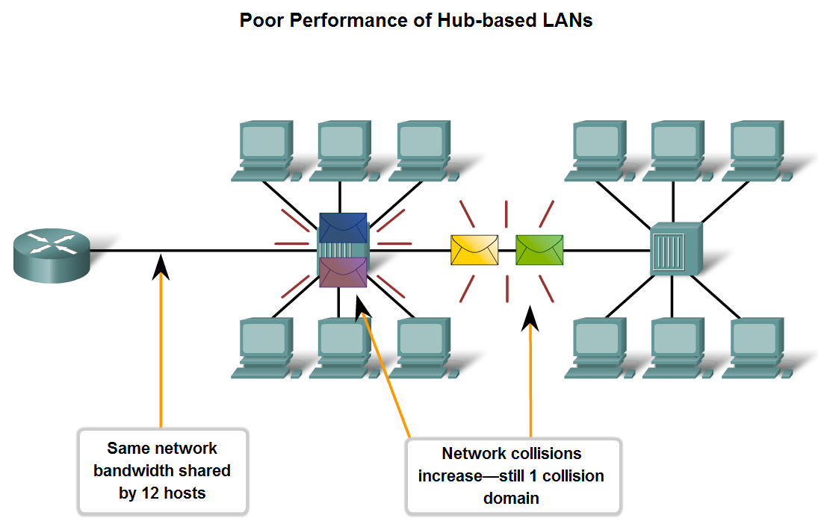
Рівень доступу
Проблеми концентраторів

Slide 57
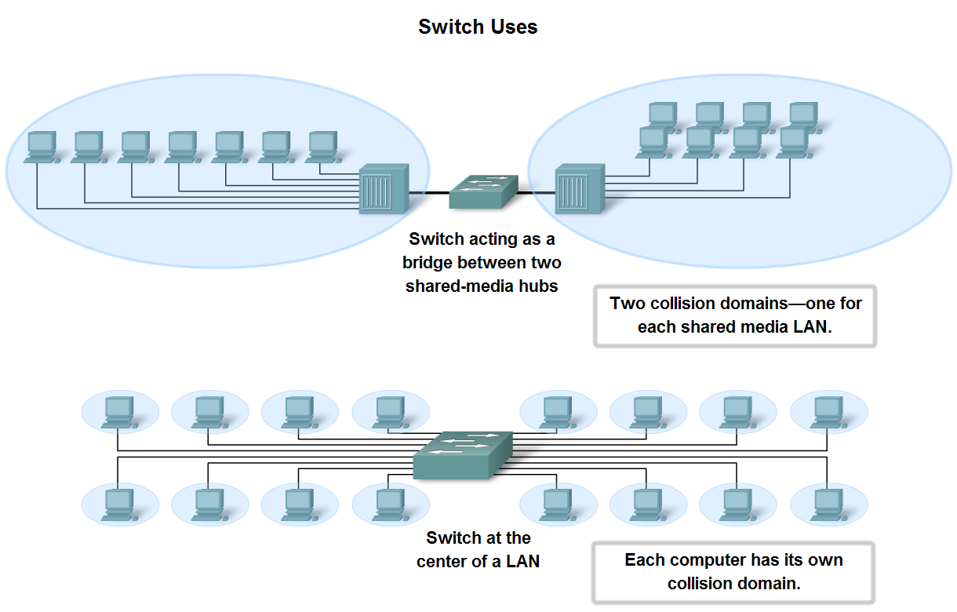
Рівень доступу
Ethernet – використання комутаторів

Slide 58
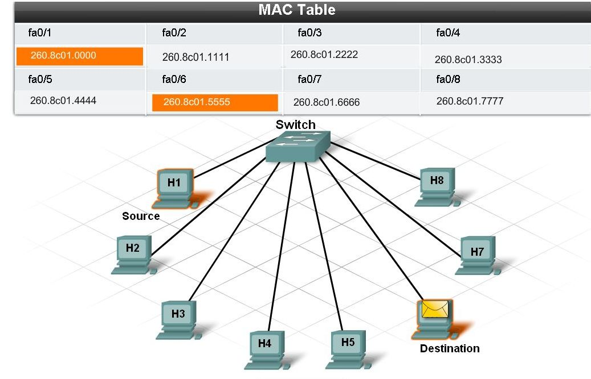
Рівень доступу
Принцип роботи комутаторів

Slide 59
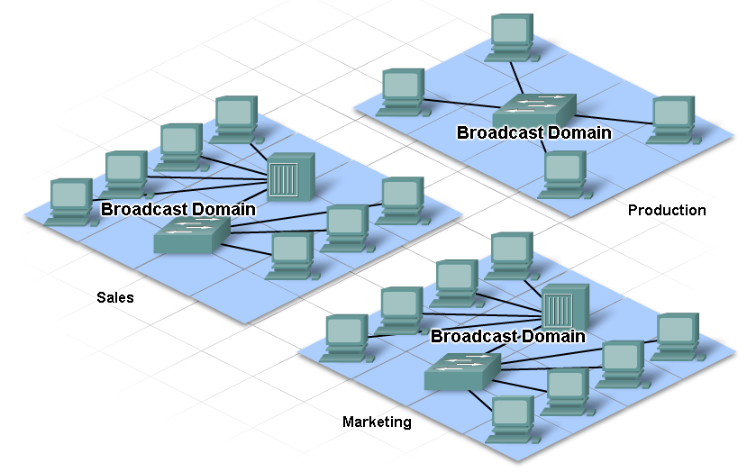
Рівень доступу
Широкомовні домени

Slide 60
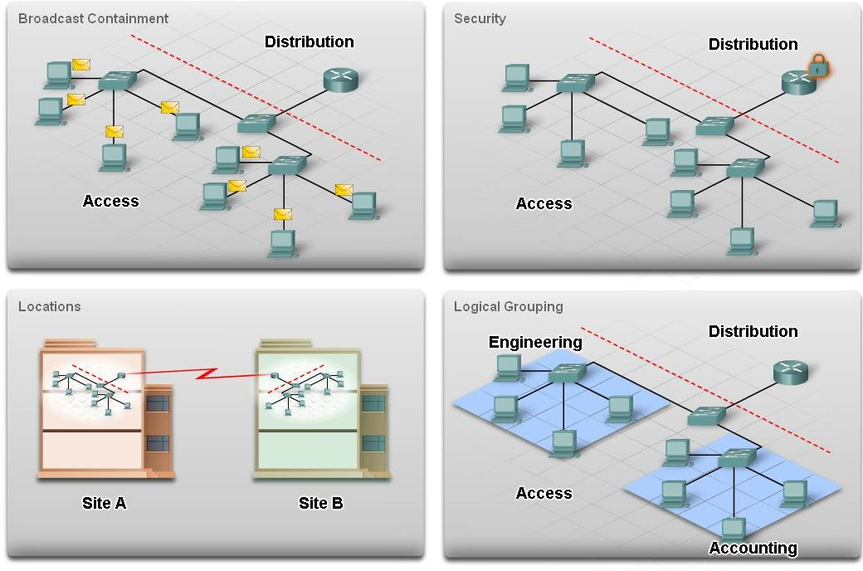
Рівень розподілення
Розширення мережі на рівні розподілення

Slide 61
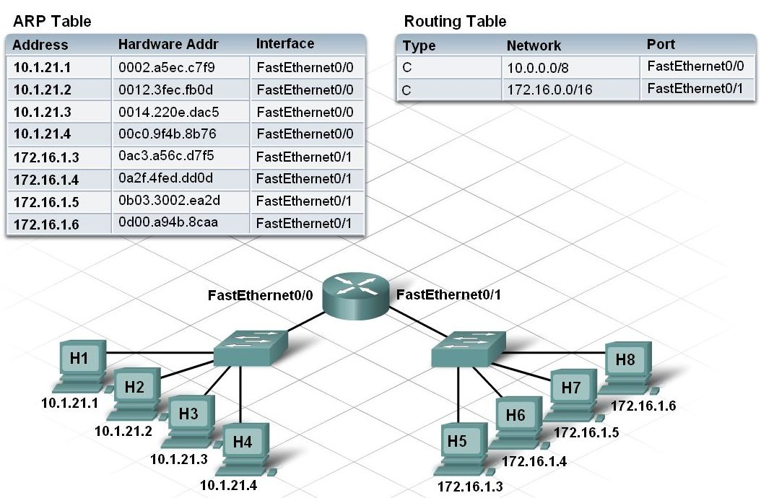
Рівень розподілення
Маршрутизатор використовує таблиці маршрутизації і ARP таблиці

Slide 62
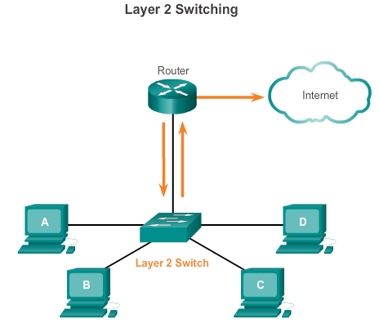
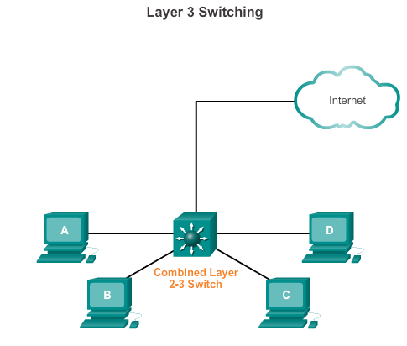
Layer 3 Switching Layer 2 verses Layer 3 Switching
Notes:
Section 5.3.3.1

Slide 63
Layer 3 Switching Types of Layer 3 Interfaces
The major types of Layer 3 interfaces are:
Switch Virtual Interface (SVI) – Logical interface on a switch associated with a virtual local area network (VLAN).
Routed Port – Physical port on a Layer 3 switch configured to act as a router port. Configure routed ports by putting the interface into Layer 3 mode with the no switchport interface configuration command.
Layer 3 EtherChannel – Logical interface on a Cisco device associated with a bundle of routed ports.
Notes:
Section 5.3.3.3

Slide 64
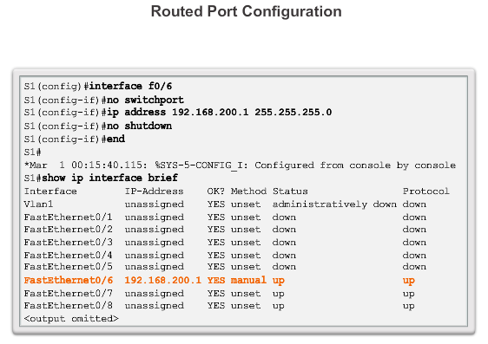
Layer 3 Switching Configuring a Routed Port on a Layer 3 Switch
Notes:
Section 5.3.3.4

Slide 65

Fixed or Modular Fixed verses Modular Configuration
Notes:
Section 5.3.2.1

Slide 66

Fixed or Modular Module Options for Cisco Switch Slots
Notes:
Section 5.3.2.2

Slide 67
Підсумки
Інформаційні мережі передають дані, використовуючи хости в ролі клієнтів та серверів
Протоколи комп'ютерних комунікацій визначають правила взаємодії
Великі мережі поділяються на дрібні, більш для керування з використанням багаторівневого ієрархічного дизайну
Мережа потребує фізичну MAC адресу та логічну ІР адресу
Для правильноъ побудови мережі потребне мережеве планування

